Slide 1
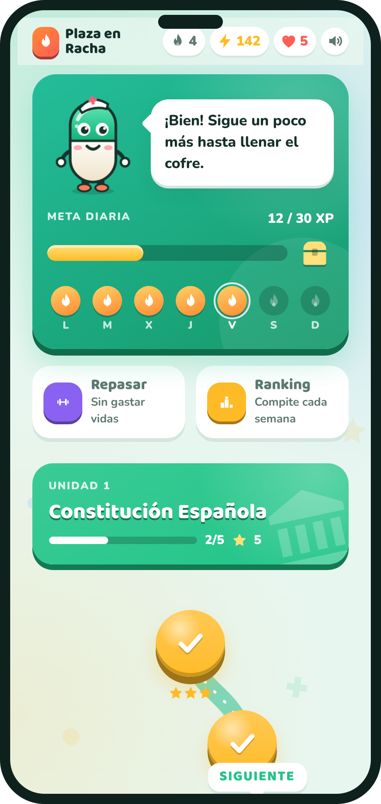

PROPUESTA PARA LA ACADEMIA
Plaza en Racha
El temario común del SAS convertido en un juego al que apetece volver cada día
Natalia Silva · Octubre de 2026
Notes:
Presento Plaza en Racha: una app de estudio para el temario común del SAS que funciona como un juego de móvil. La idea es que los alumnos de la academia estudien un poco cada día, y que lo hagan porque les apetece.

Slide 2



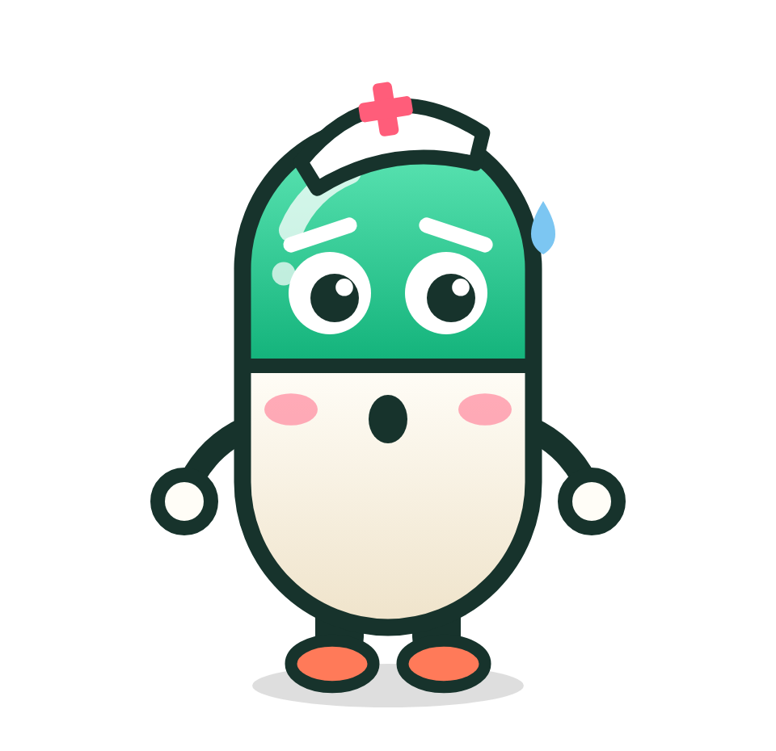
El reto: estudiar un poco cada día durante meses
Un temario largo y árido
La constancia se pierde
Se estudia en solitario
Leyes, artículos y fechas que hay que repasar una y otra vez hasta dominarlos.
Cuando falta un motivo diario para estudiar, los días sin repasar se acumulan.
El opositor estudia casi siempre solo, sin nadie que le anime ni con quien medirse.
Plaza en Racha ataca justo eso: convierte el repaso del temario en un hábito diario que engancha.
Notes:
El temario común no es difícil de entender, lo difícil es mantener el ritmo durante meses. La app se centra en la constancia: dar al alumno un motivo para abrirla cada día.

Slide 3
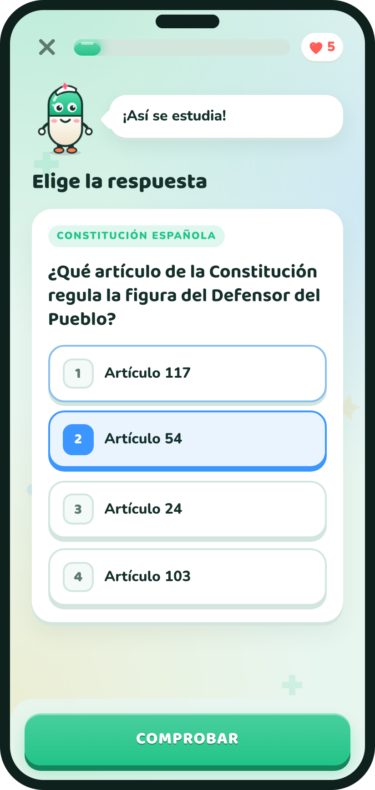
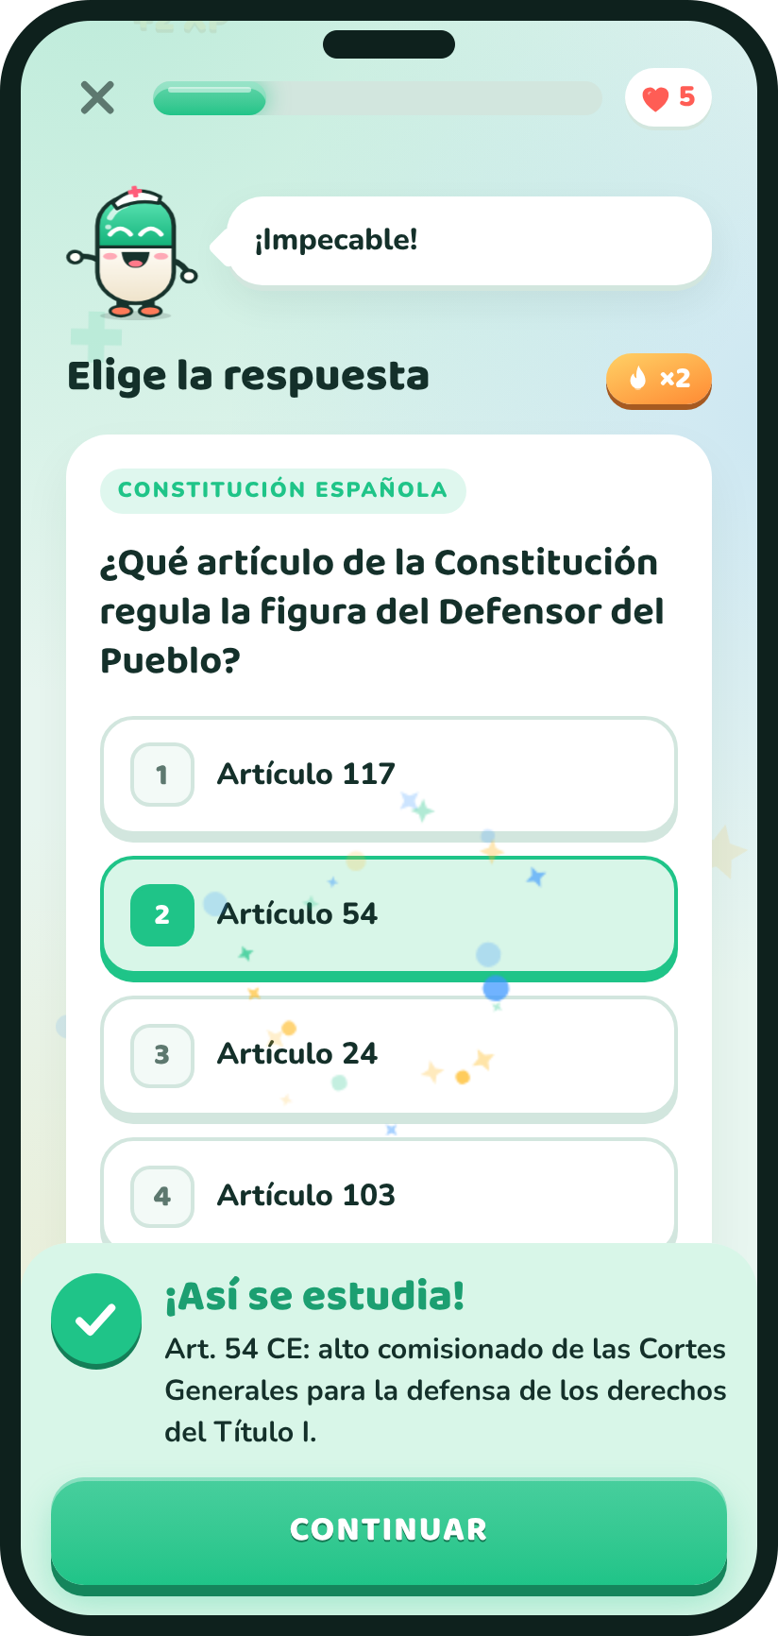


Estudiar cinco minutos al día, como un juego
Lecciones cortas
Ocho ejercicios variados por lección. Se hace en pocos minutos, desde el móvil.
Corrección al momento
Cada respuesta muestra la solución y la explicación, con la ley y el artículo.
Mecánicas que crean hábito
Racha diaria, meta con cofre, vidas, estrellas y ranking, como en los juegos de móvil.
Notes:
Cada lección son ocho ejercicios cortos. Al responder, el alumno ve al instante si ha acertado y la explicación con la norma. Alrededor hay mecánicas de juego pensadas para crear el hábito de estudiar a diario.

Slide 4
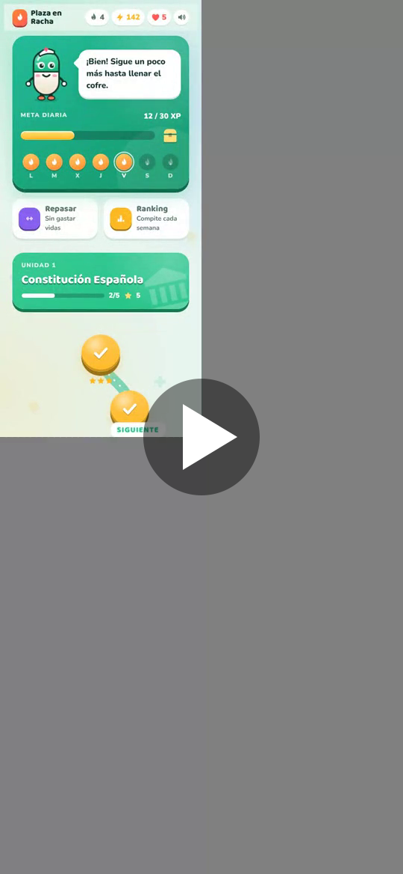

Así se juega
Una lección real, grabada en un móvil
1
Elige la lección en el mapa del temario
2
Responde y recibe la corrección con la norma
3
Encadena aciertos para sumar combos y puntos
4
Gana estrellas, alarga la racha y abre el cofre
Notes:
Pulsa el vídeo para reproducirlo (dura 1 minuto y 15 segundos, sin sonido porque es una grabación de pantalla). Se ve una lección completa: el mapa, las preguntas con su corrección, un fallo con Pildi triste, un combo de aciertos, la pantalla de estrellas y la apertura del cofre diario.

Slide 5
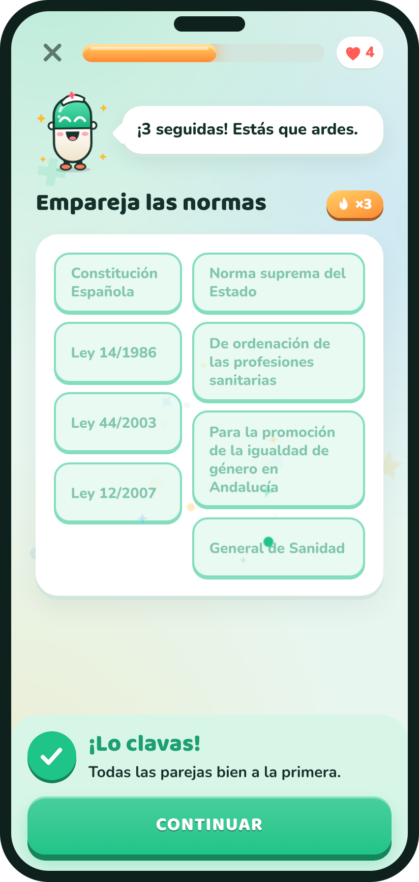
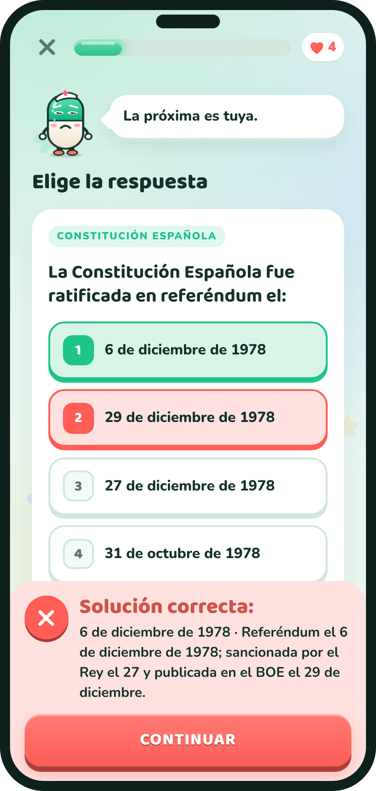



Cinco tipos de ejercicio para no aburrirse
Test
Elegir la respuesta correcta entre cuatro.
Verdadero o falso
Decidir si la respuesta propuesta es correcta.
Completar la norma
Poner el número de la ley que falta.
Emparejar
Unir cada ley con su contenido.
Ordenar por fecha
Colocar las normas de la más antigua a la más reciente.
Notes:
Los ejercicios se generan solos a partir del banco de preguntas y de una lista de normas clave. Al alternar formatos, el mismo contenido se repasa de varias maneras. Lo que se falla vuelve al final de la lección y se guarda para repasarlo.

Slide 6
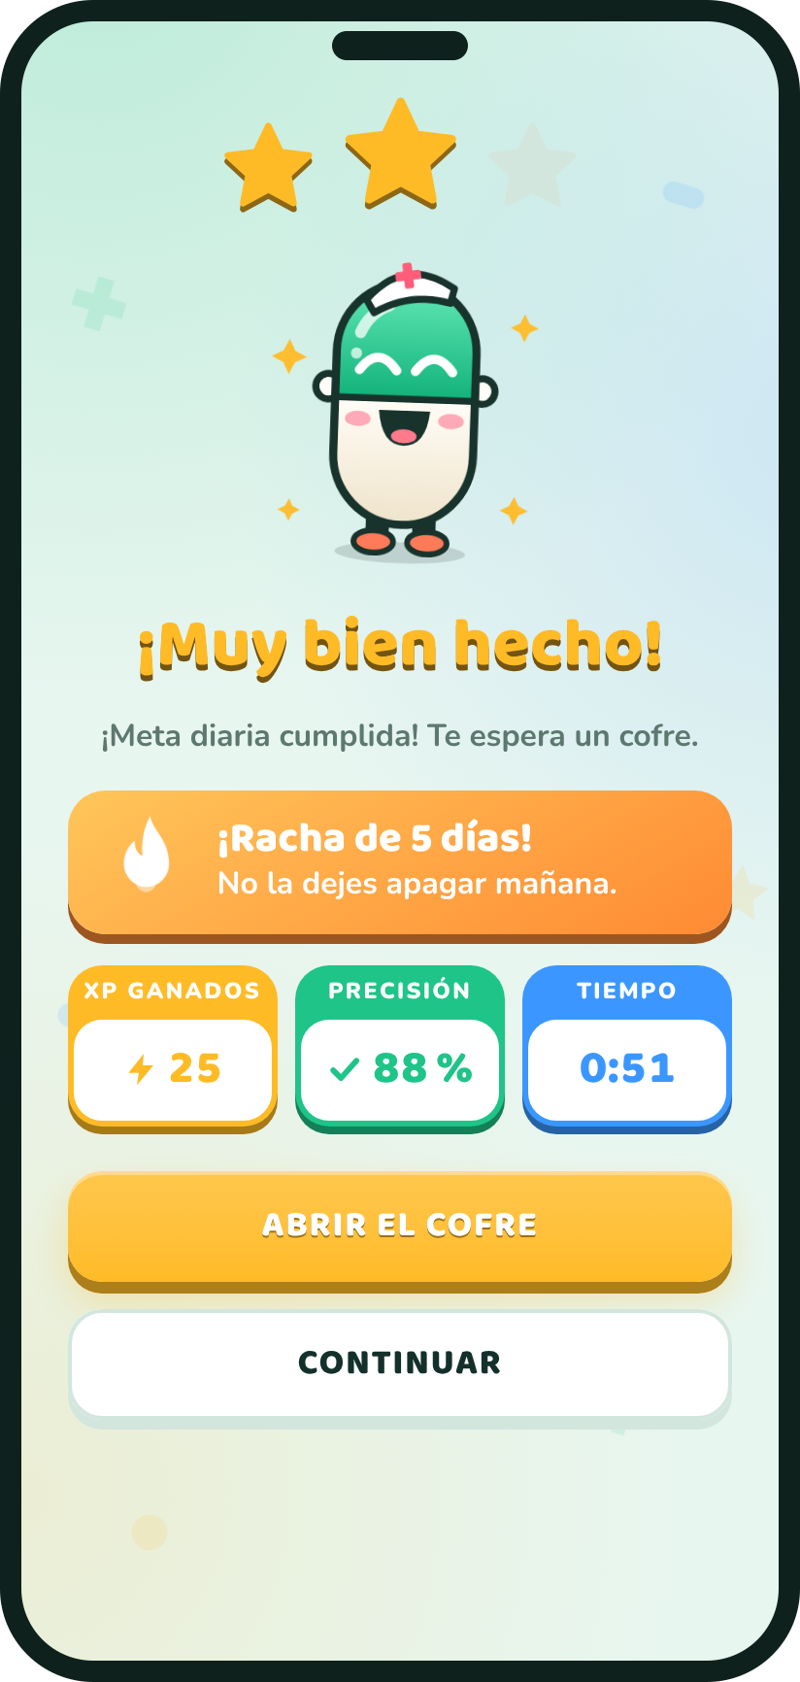





Lo que hace que vuelvan cada día
Racha diaria
Meta y cofre
Vidas
Cuenta los días seguidos estudiando.
30 XP al día abren un cofre con premio.
Cada fallo cuesta una vida: obliga a pensar.
XP y combos
Estrellas
Ranking semanal
Los aciertos seguidos suman más puntos.
De 1 a 3 por lección, para repetir y mejorar.
Los alumnos compiten entre sí cada semana.
Notes:
Son las mecánicas de los juegos de móvil aplicadas al estudio. La racha y la meta diaria con su cofre dan un motivo para entrar cada día; las vidas y las estrellas hacen que el alumno piense antes de responder; el ranking añade competencia sana entre compañeros.

Slide 7
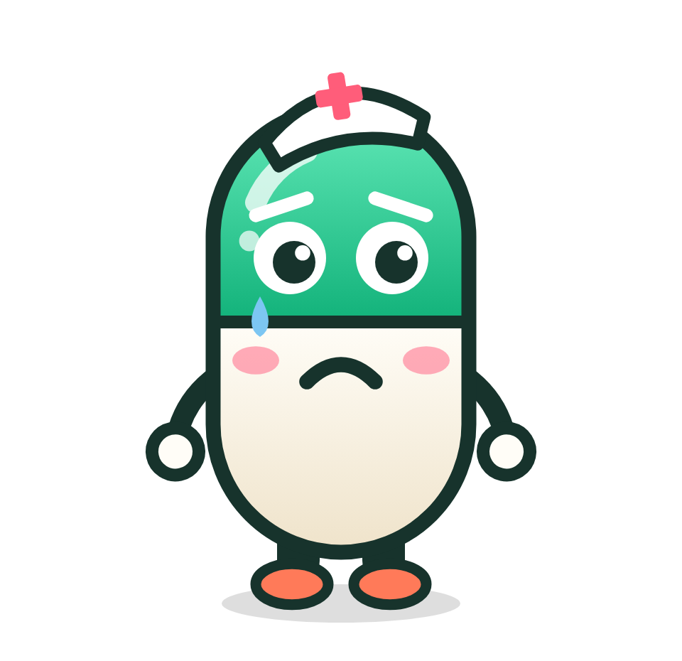
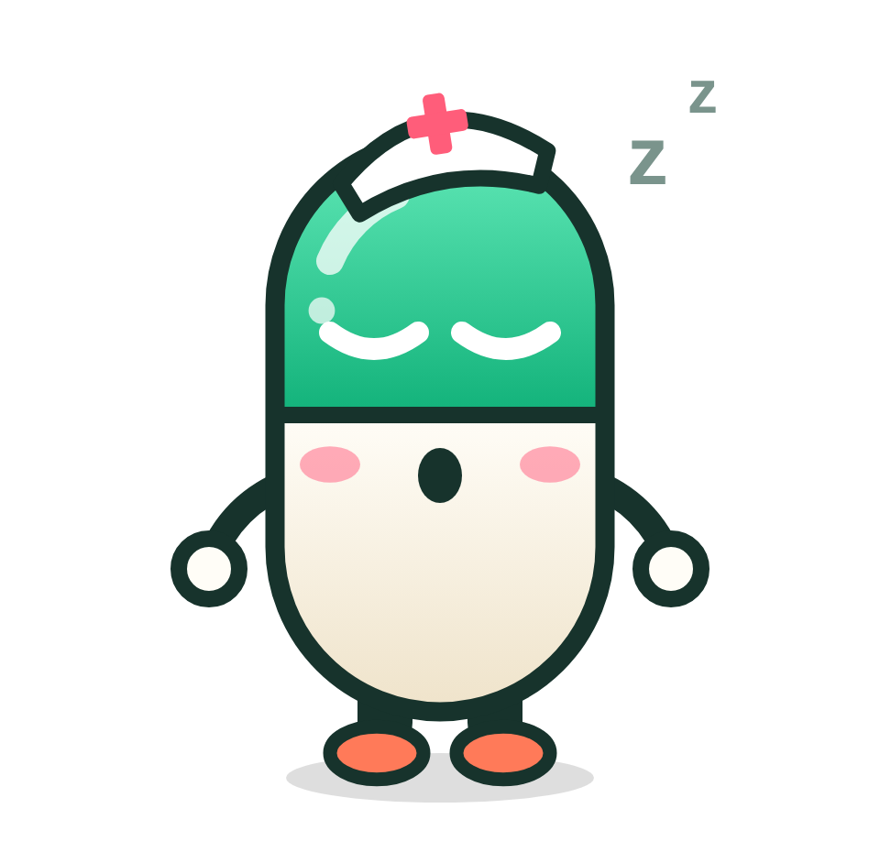
Pildi, la mascota que acompaña al alumno
Reacciona a cada respuesta y da personalidad a la marca de la academia
Celebra cada acierto
Anima cuando fallas
Festeja los combos
Se duerme si no estudias
Notes:
Pildi es una cápsula con gorro de enfermera. Salta cuando el alumno acierta, se pone triste cuando falla, celebra los combos y se duerme si lleva tiempo sin estudiar. Se puede adaptar a la imagen de la academia.

Slide 8

Qué gana la academia
Marca propia
Contenido bajo su control
La app lleva el nombre y los colores de la academia, y Pildi se convierte en su mascota.
La academia decide las preguntas. El banco se amplía desde una hoja de Excel, tema a tema.
Alumnos más constantes
Comunidad entre alumnos
Un motivo diario para estudiar con el material de la academia, también fuera de clase.
Ranking semanal entre compañeros. Funciona en el navegador del móvil, sin instalar nada.
Notes:
Para la academia es una herramienta de fidelización con su propia marca. El contenido lo controla la academia y se amplía con una simple hoja de Excel. Y el ranking crea comunidad entre sus alumnos.

Slide 9

Lo que ya funciona hoy
9
45
5
53
unidades del temario común
lecciones en el mapa
tipos de ejercicio
contenidos de partida: 35 preguntas y 18 normas
Qué falta para lanzarla
Ampliar el banco de preguntas, con el objetivo de llegar a 15-20 por tema
Versión web propia con cuentas de alumno, para que el progreso no se pierda
Revisión del contenido por la academia frente a la normativa vigente
Notes:
La app ya funciona de principio a fin: mapa, lecciones, ejercicios, racha, cofre, mascota y ranking. Para lanzarla a todos los alumnos falta sobre todo contenido, una versión web propia con cuentas de alumno y la revisión normativa por parte de la academia.

Slide 10
Propuesta: empezar con un piloto
1
2
3
4
Piloto
Contenido
Plataforma
Lanzamiento
Un grupo de alumnos usa la versión actual durante unas semanas.
Ampliamos el banco de preguntas con el temario de la academia.
Web propia con cuentas de alumno, ranking por grupos y la marca de la academia.
Disponible para todos los alumnos como parte de la formación.
Para empezar necesito de la academia: un grupo de alumnos para el piloto y su banco de preguntas por temas.
Notes:
Propongo ir paso a paso: primero un piloto con la versión actual para ver cómo responden los alumnos; después ampliar el contenido; luego montar la plataforma propia con cuentas; y por último el lanzamiento.

Slide 11
¿Lo probamos con tus alumnos?
Plaza en Racha · Natalia Silva
Notes:
Cierre: propongo arrancar con un grupo piloto. Puedo enseñar la app en directo desde el móvil.

